Slide 1

Étude de l’influence de l’hétérogénéité des logiciels d’un système sur sa probabilité d’infection
Présentation par P.Berthier, T.Luinaud, A.Mao, P.Troclet

Slide 2
Introduction
Revue de littérature
Méthodologie
Résultat
Conclusion
Référence

Slide 3
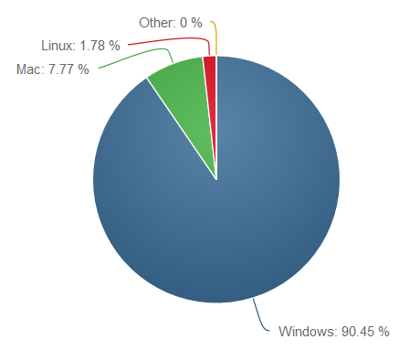



Introduction

Slide 4
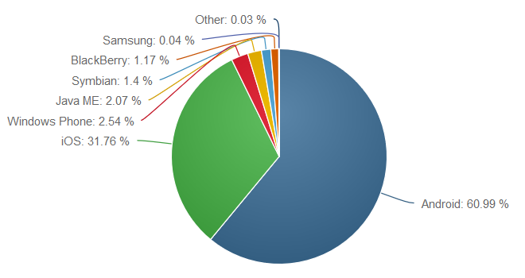



Introduction

Slide 5
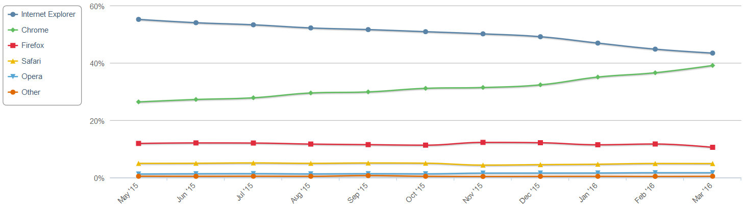
Introduction

Slide 6
Introduction

Slide 7
Revue de littérature

Slide 8
Double tétraèdre
Attaquant :
Contaminer le plus de machines possible
Défenseur :
Pas de défense
(On agit seulement sur l’environnement)
Attaquant :
Dispose d’un malware prédéterminé
Environnement :
Machines, versions de leurs logiciels, liens entre elles
Défenseur :
Réduire la propagation de l’attaque dans son système
Limiter ses coûts de maintenance informatique

Slide 9
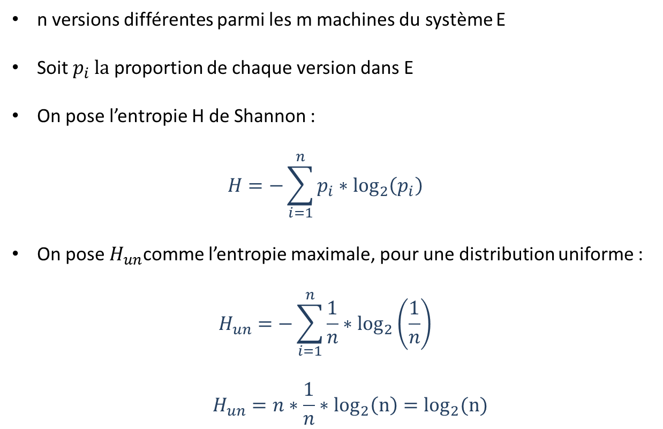
Modélisation : Entropie
n versions différentes parmi les m machines du système E
Soit $p_{i} la$ proportion de chaque version dans E
On pose l’entropie H de Shannon : $H=−\sum_{i=1}^{n}{p_{i}∗\log_{2}\left(p_{i}\right)}$
On pose $H_{un}$comme l’entropie maximale, pour une distribution uniforme : $H_{un}=−\sum_{i=1}^{n}{\frac{1}{n}∗\log_{2}\left(\frac{1}{n}\right)}$
$$H_{un}=n∗\frac{1}{n}∗\log_{2}\left(n\right)=\log_{2}(n)$$

Slide 10

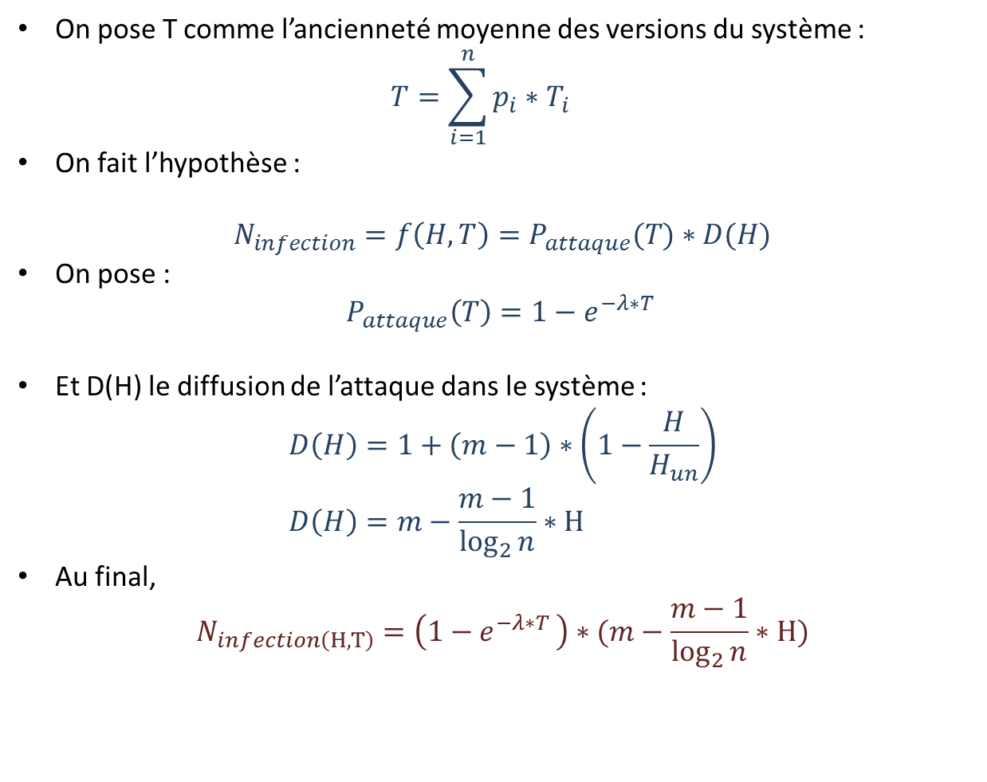
Modélisation : $N_{infection}$
On pose T comme l’ancienneté moyenne des versions du système : $T=\sum_{i=1}^{n}{p_{i}∗T_{i}}$
On fait l’hypothèse :
$$N_{infection}=f\left(H,T\right)=P_{attaque}(T)∗D(H)$$
On pose : $P_{attaque}\left(T\right)=1−e^{−λ∗T }$
Et D(H) le diffusion de l’attaque dans le système : $D\left(H\right)=1+\left(m−1\right)∗\left(1−\frac{H}{H_{un}}\right)$ $D\left(H\right)=m−\frac{m−1}{\log_{2}{n}}∗H$
Au final, $N_{infection\left(H,T\right)}=\left(1−e^{−λ∗T }\right)∗(m−\frac{m−1}{\log_{2}{n}}∗H)$

Slide 11
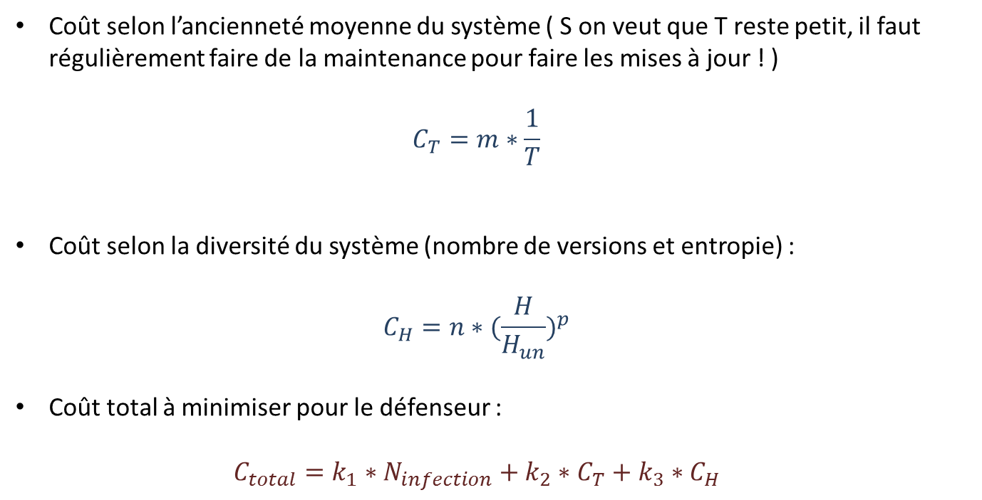
Modélisation : Coût pour le défenseur
Coût selon l’ancienneté moyenne du système ( S on veut que T reste petit, il faut régulièrement faire de la maintenance pour faire les mises à jour ! ) $C_{T}=m∗\frac{1}{T}$
Coût selon la diversité du système (nombre de versions et entropie) : $C_{H}=n∗({\frac{H}{H_{un}})}^{p}$
Coût total à minimiser pour le défenseur : $C_{total}=k_{1}∗N_{infection}+k_{2}∗C_{T}+k_{3}∗C_{H}$

Slide 12
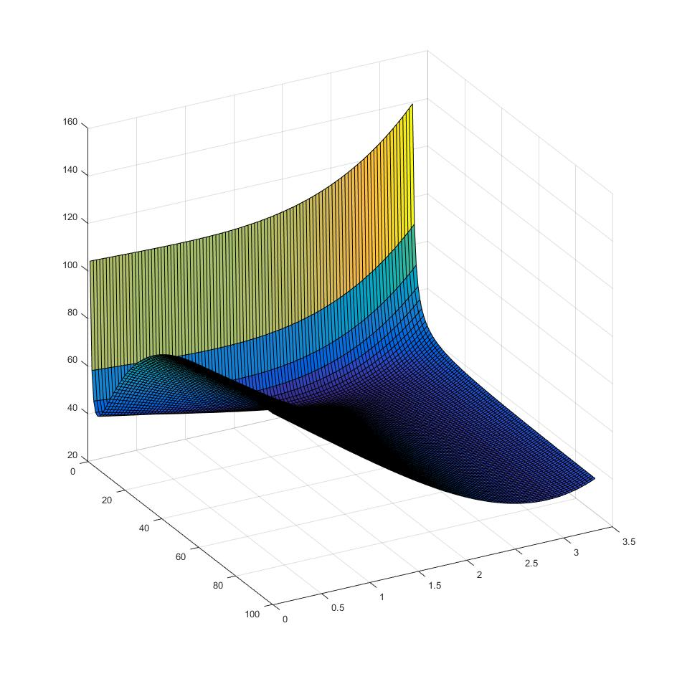
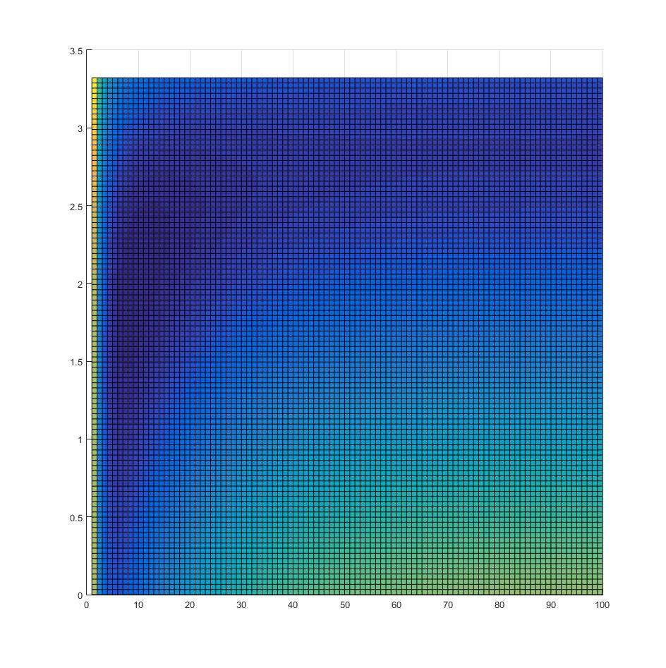
Résultats : modélisation (Matlab)

Slide 13
Résultats : modélisation (Matlab)
On observe un minimum global !
On a bien une combinaison T/H optimale
Fonction des paramètres définis précédemment

Slide 14
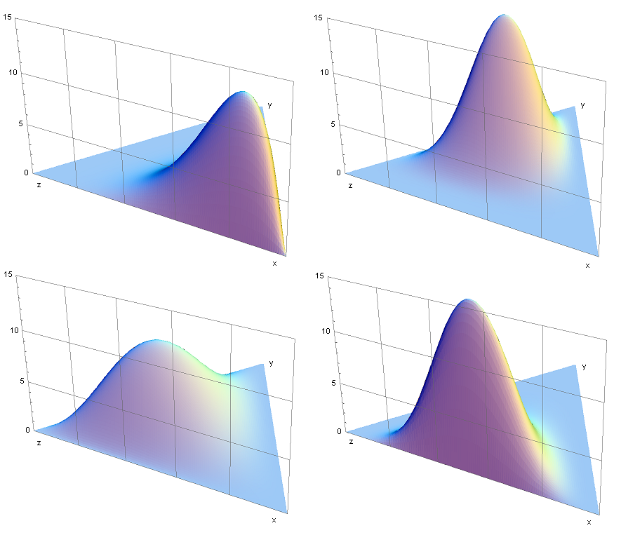
Simulation : Python
Système representé par des graphes
l liens d’un noeud (machine) vers les autres en moyenne
Distribution de Dirichlet pour les proportions des versions afin de faire varier l’entropie :
Distribution de Dirichlet

Slide 15
Simulation : Python
Pour chaque version, les liens du graphe original sont confirmés uniquement si le noeud d’origine et le noeud de destination sont de cette version
v3
v2
v2
v1
v1
v1
v1
v1
v3
v3
Graphe pour V1

Slide 16
Simulation : Python
Il ne reste plus qu’à parcourir le graphe en partant du noeud initial
On effectue Disjkstra pour chacun des autres noeuds pour savoir si un lien existe (et donc s’ils sont infectés)
On effectue cela pour chacune des versions
On fait une moyenne pondérée des résultats pour connaître le nombre moyen de machines infectées
On effectue cela 100 fois pour chaque distribution des proportions et l’on effectue la moyenne

Slide 17
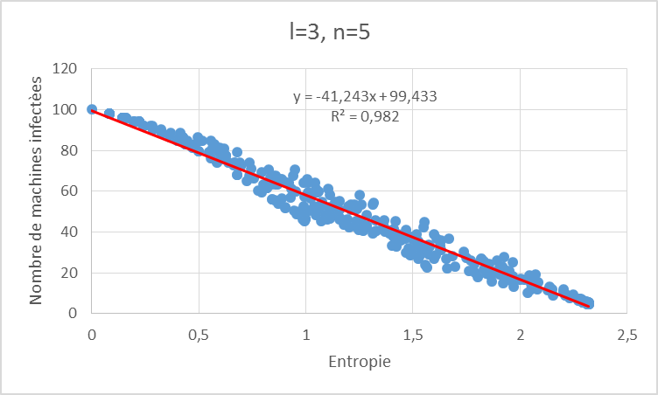
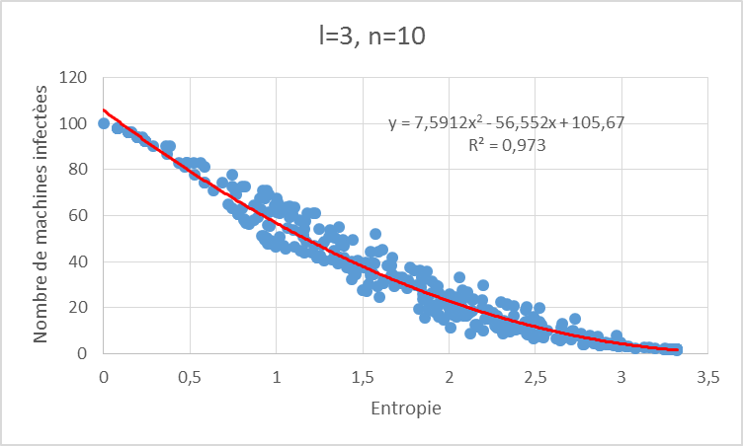
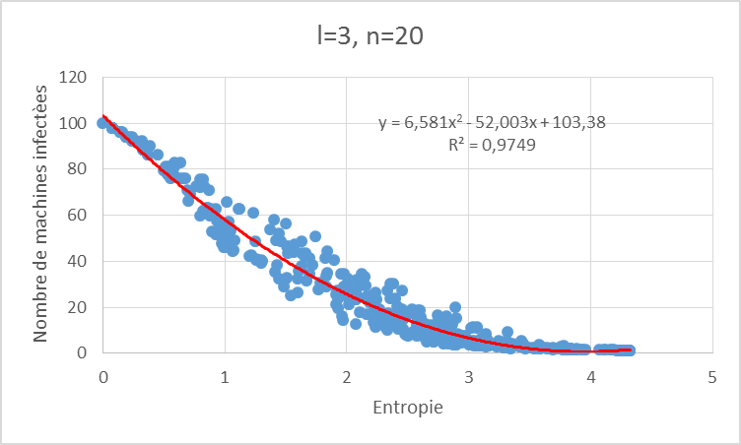
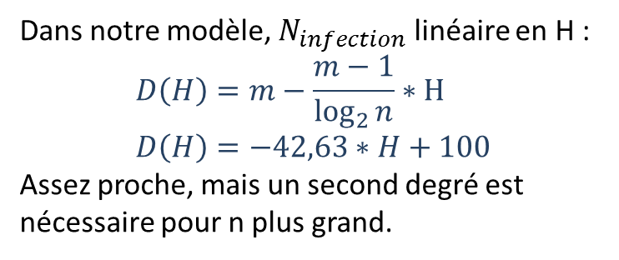
Résultats : simulation – l fixé
Dans notre modèle, $N_{infection}$ linéaire en H : $$D\left(H\right)=m−\frac{m−1}{\log_{2}{n}}∗H \\ D\left(H\right)=−42,63∗H+100$$
Assez proche, mais un second degré est nécessaire pour n plus grand.

Slide 18
Résultats : simulation– l fixé
Il y a bien une relation entre nombre de machines infectées et entropie !
On obtient tout de même un interval d’erreur d’environ 20%
Plus n est grand, plus la décroissance est rapide avec l’augmentation de l’entropie
Linéaire jusqu’à H=2
Au-delà, le gain se réduit !

Slide 19
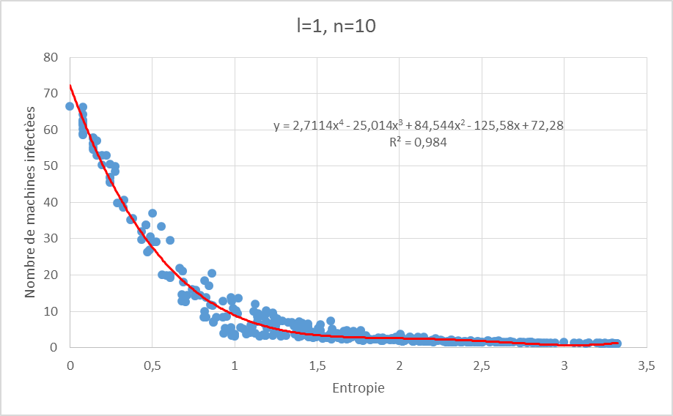
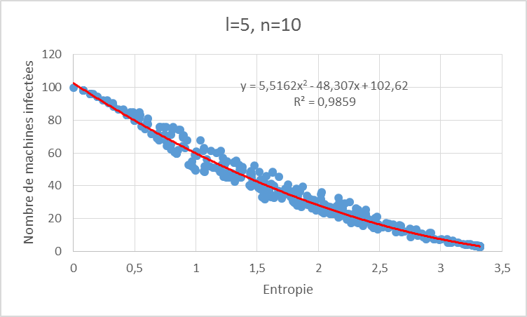
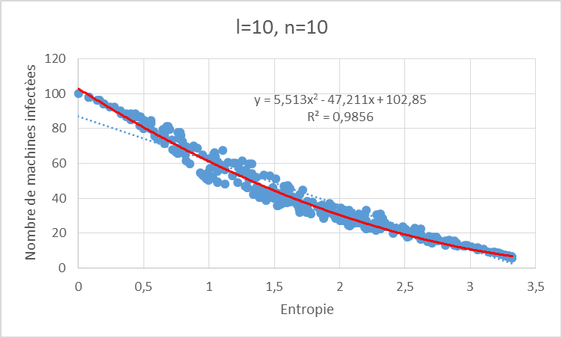
Résultats : simulation – n fixé

Slide 20
Résultats : simulation – n fixé
Pour l petit, même avec une entropie faible tout le système n’est pas affecté
Décroissance très rapide avec l’entropie
Pour l grand, le résultat se stabilise

Slide 21
Limitations et travail ultérieur
Malware ciblant une unique version d’un logiciel
Simulation réductrice (beaucoup d’hypotheses)
Pas de données en environnement réel
Définition des coûts difficiles
Besoin de définir les paramètres de coût pour obtenir un résultat applicable en pratique

Slide 22
Conclusion
Recherche innovante
Résultats attendus mais intéressants
Pas de grande percée, mais modèle à paufiner

